Slide 1
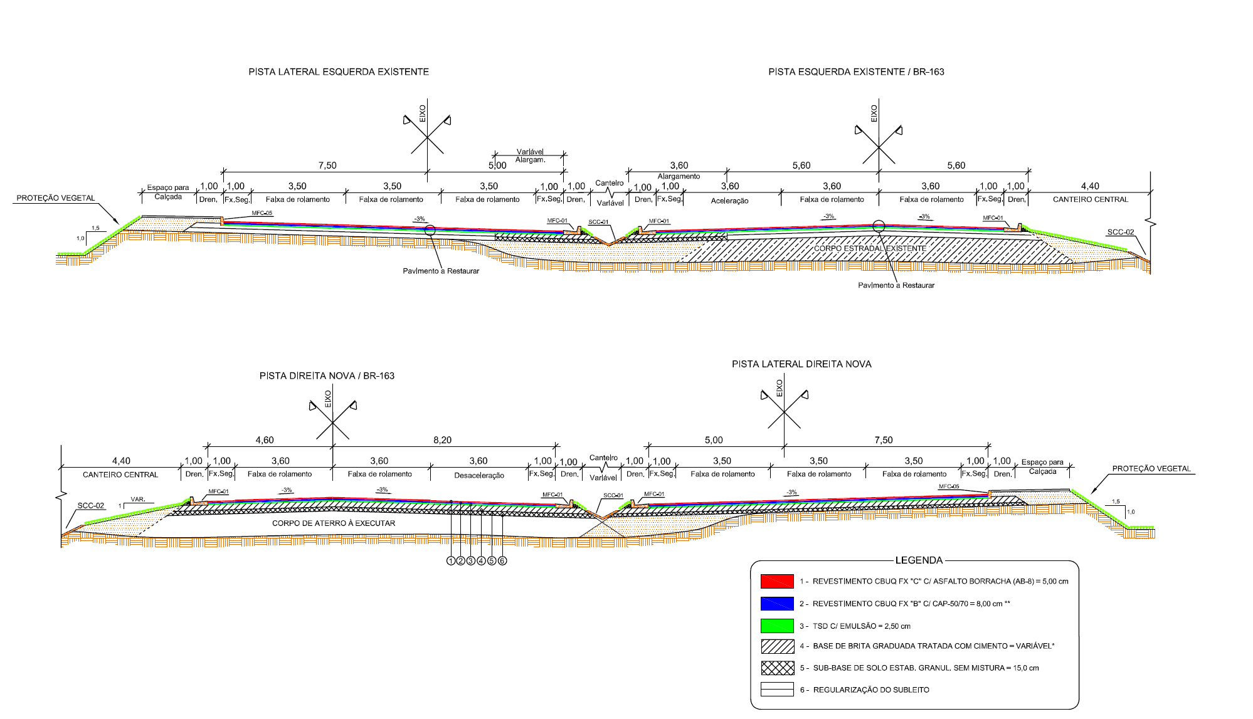
Características Geométricas

Slide 2
Ações Atuais para Início das Obras
Licença Prévia já Emitida pela SEMA/MT
Estudos Indígenas em conclusão necessários a emissão de LI pela SEMA/MT
Gestão do Ministério dos Transportes para inclusão do Empreendimento no PAC
RDC – Possibilita rapidez na contratação

Slide 3
FIM
Obrigado pela Atenção

Slide 4
BR-163/MT
Duplicação
Rondonópolis - Jaciara

Slide 5
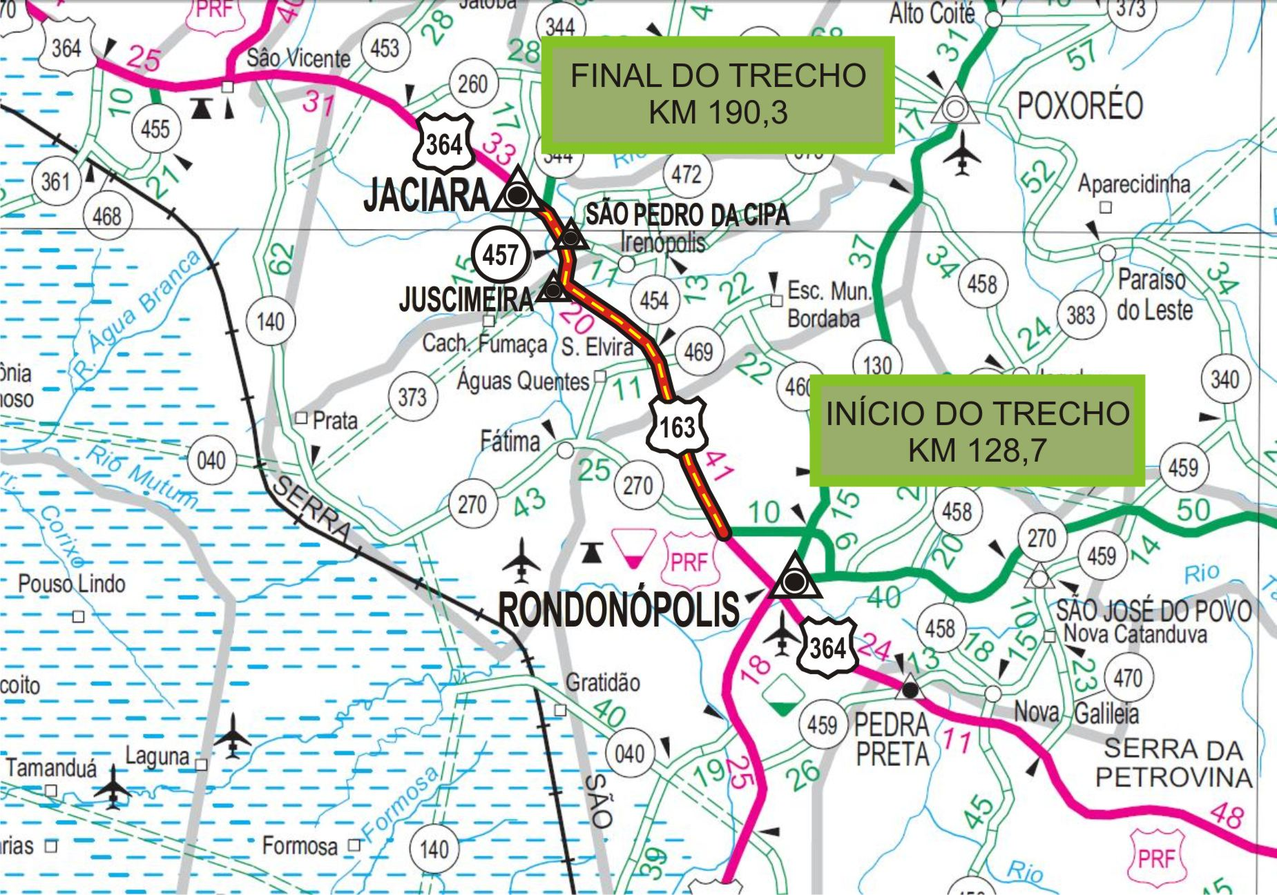
7. ESCOPO BÁSICO
SISTEMA VIÁRIO NO ENTORNO DA BR-163/364/MT

Slide 6
7. ESCOPO BÁSICO
VOLUME DE TRÁFEGO
ANO 2010
ANO 2022
12.656 veículos/dia
8.876 veículos/dia
62,6%
Caminhões
62,6%
Caminhões
2,0%
Ônibus
2,0%
Ônibus
35,4%
Automóveis
35,4%
Automóveis
Notes:
6

Slide 7
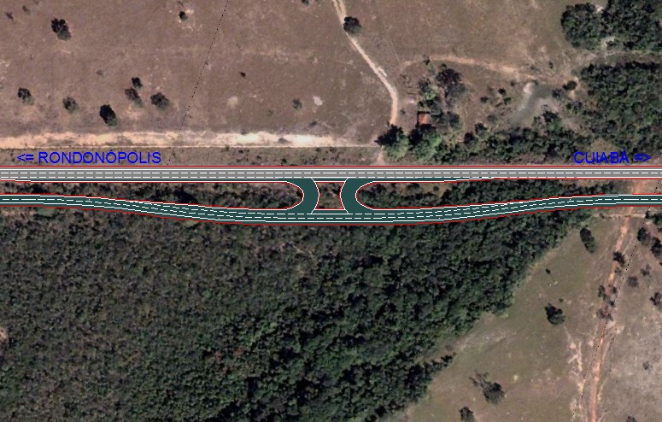
Retorno Operacional - TIPO

Slide 8
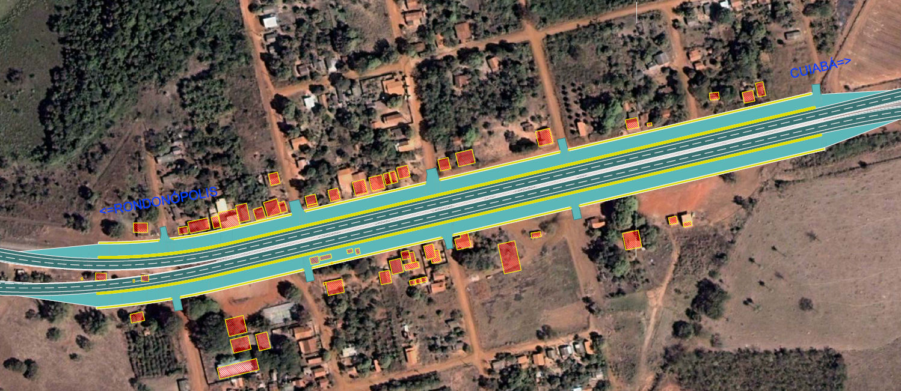
Travessia Urbana de Boa Vista

Slide 9
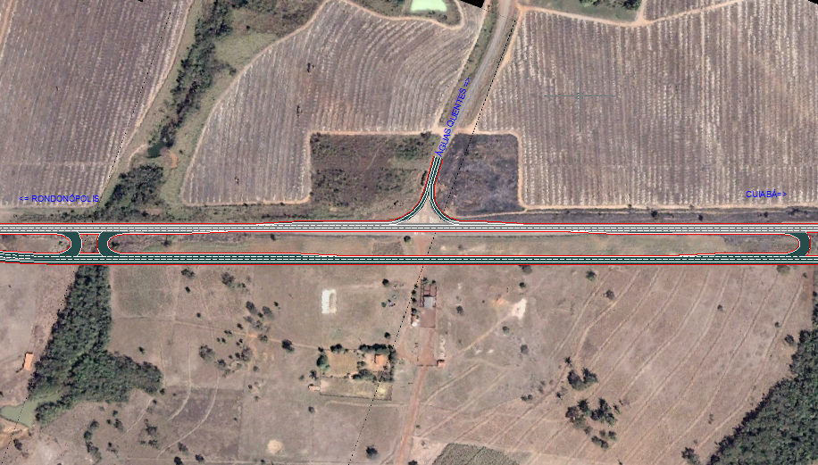
Acesso à Águas Quentes

Slide 10
LOTE 2 – CONTORNO – Santa Elvira

Slide 11
TRAVESSIA - Placas de Sto. Antônio

Slide 12
CONTORNO - Juscimeira

Slide 13
CONTORNO – São Pedro da Cipa

Slide 14
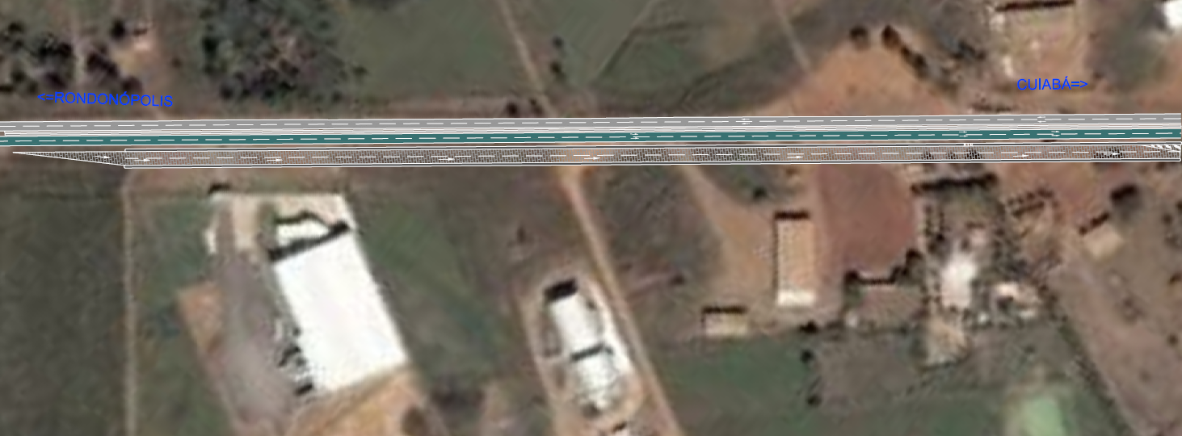
Travessia – Chaleira Preta

Slide 15
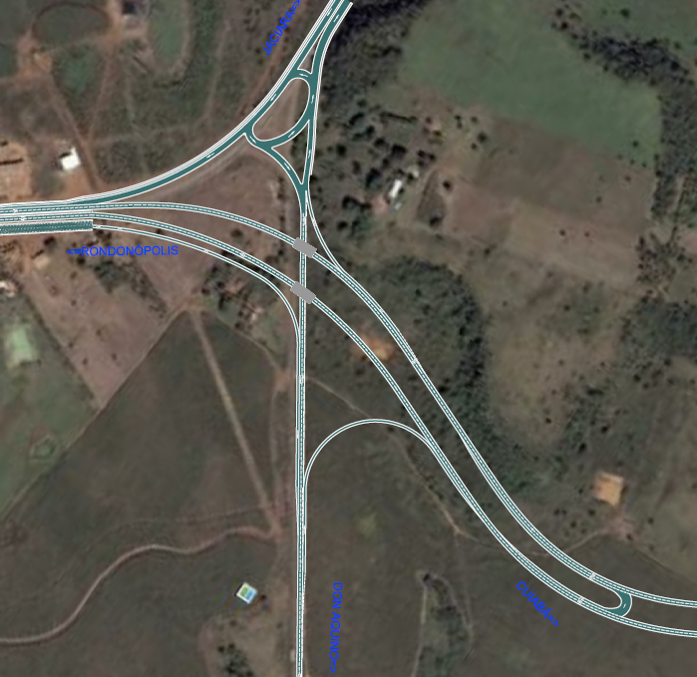
Interseção – Chaleira Preta

